Slide 1
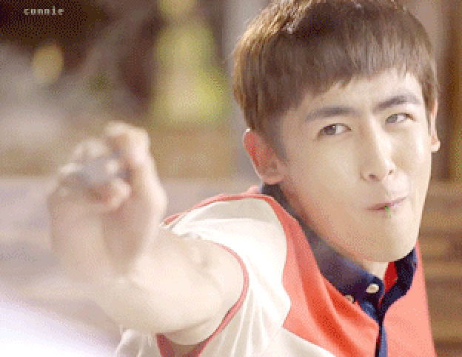
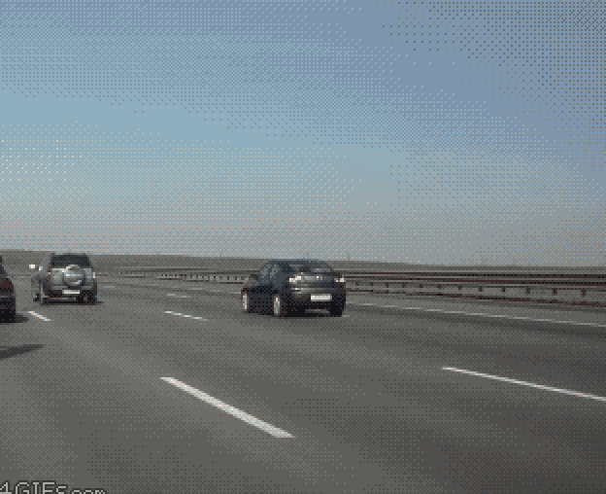

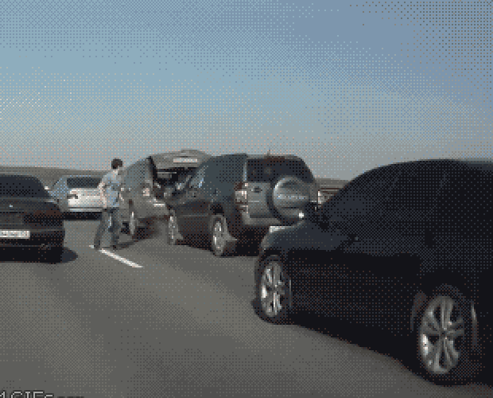
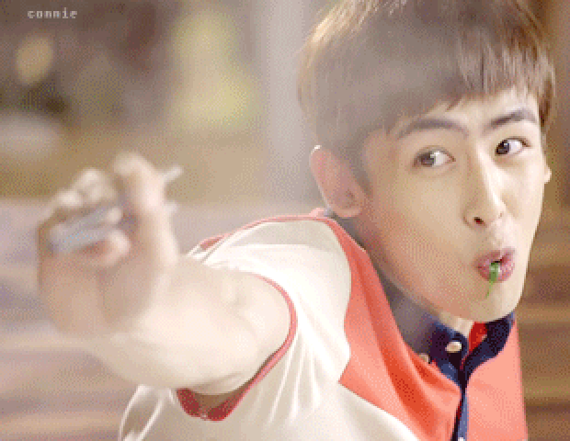

情感对（SentiPair）
形容词名词对(ANP)
动词名词对(VNP)
happy boy
dull rabbit
injured man
throw notebook
gallop snail
Weep boy
...
...

Slide 2
情感对(SentiPair)
形容词名词对（ANP）
...
动词名词对（VNP）

Slide 3
